Slide 1
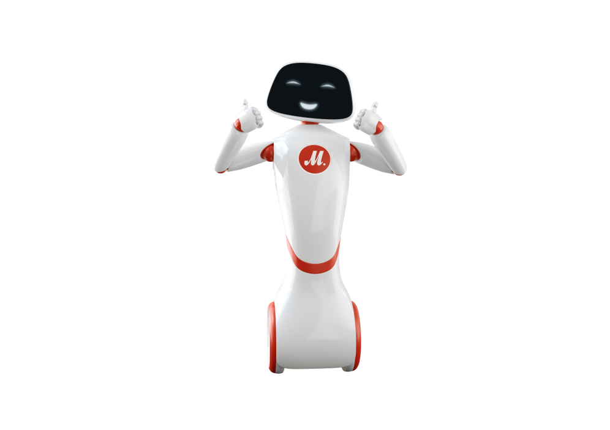
Вклад видеорекламы в продажи в омниканальном ритейле

Slide 2
Задачи, инструменты, сроки
Задачи
Найти новые инструменты, влияющие на покупки в онлайн и оффлайн;
Оценить вклад каждой Видеосети в продвижение пользователя по воронке продаж;
Сравнить показатели Видеосетей для выявления наиболее эффективных.
Используемые инструменты
Видеосети Яндекса, GPMD, YouTube;
Трекинг Ad Serving Weborama для измерения Post-Click и Post-Impression.
Сроки
Январь - Июнь 2017 года.

Slide 3
Омниканальная аналитика пересматривает роль OLV
Традиционно считается, что видеореклама влияет на верхние уровни воронки.
Омниканальная веб-аналитика М.Видео позволяет оценить влияние OLV на нижние уровни воронки продаж – на то, как пользователь принимает решение о покупке. Это актуально для сегмента электроники и бытовой техники – дорогие товары выбирают тщательнее, путь к покупке занимает больше времени.
осведомленность
OLV!
интерес
предпочтение
OLV?
покупка
Notes:
ОЛВ -

Slide 4
Измерение количества покупок производится тремя основными типами анализа данных
Last-Click
Post-Click
Post-Impression
Контекст
CPA-сети
E-mail
Ретаргетинг
Социальные сети
Контекст
Ретаргетинг
Медийная реклама
Социальные сети
OLV
Медийная реклама
OLV

Slide 5
Оценивать OLV необходимо как по Post-Click, так
и по Post-Impression модели, в комплексе
Post-Impression
Просматривает предложение М.Видео по акции, озвученное в ролике, и после совершает конверсию, не кликая по видео.
Post-
Click
Переходит на сайт для первичного ознакомления, после чего с другого канала совершает Post-Click конверсию.

Slide 6
Результаты по Post-Click и Post-Impression конверсиям OLV за H1 2017
CR Post-Click, %*
CR Post-Impression, %*
ROI Post-Click, %*
ROI Post-Impression, %*
0,82%
0,08%
25%
4 827%
Все ли Видеосети при этом одинаково эффективны?
*Согласно данным статистики Weborama

Slide 7
CR за H1 2017 у Видеосети Яндекса выше, чем у любой другой Видеосети
Коэффициент Post-impression конверсий по Яндексу составил 0,32%, Post-click – 1,15%.
*Согласно данным статистики Weborama

Slide 8
По показателю Post-Click и Post-Impression ROI
(%) Видеосеть Яндекса также лучше остальных
ROI (%) Post-impression и Post-click конверсий в 16 и 2,6 раза лучше, чем средний показатель по всем видеосетям за выбранный период.
*Согласно данным статистики Weborama

Slide 9
Выводы -
1. OLV необходимо рассматривать именно как канал, оказывающий влияние на готовность пользователей совершать конверсии;
2. При оценке влияния с детализацией на видеосети Яндекс оказывает эффект на покупки пользователей значительно больше, чем другие видеосети - 66% всех Post-click конверсий и 49% всех post-Impression конверсий*;
3. Продвижение пользователей по воронке сильно зависит от категории и требует более масштабного изучения (изучением и оптимизацией размещений на основе полученных данных занимаемся на постоянной основе).
*За H1 2017 для клиента М.Видео по сравнению с видеосетями, которые использовались помимо Видеосети Яндекса

Slide 10
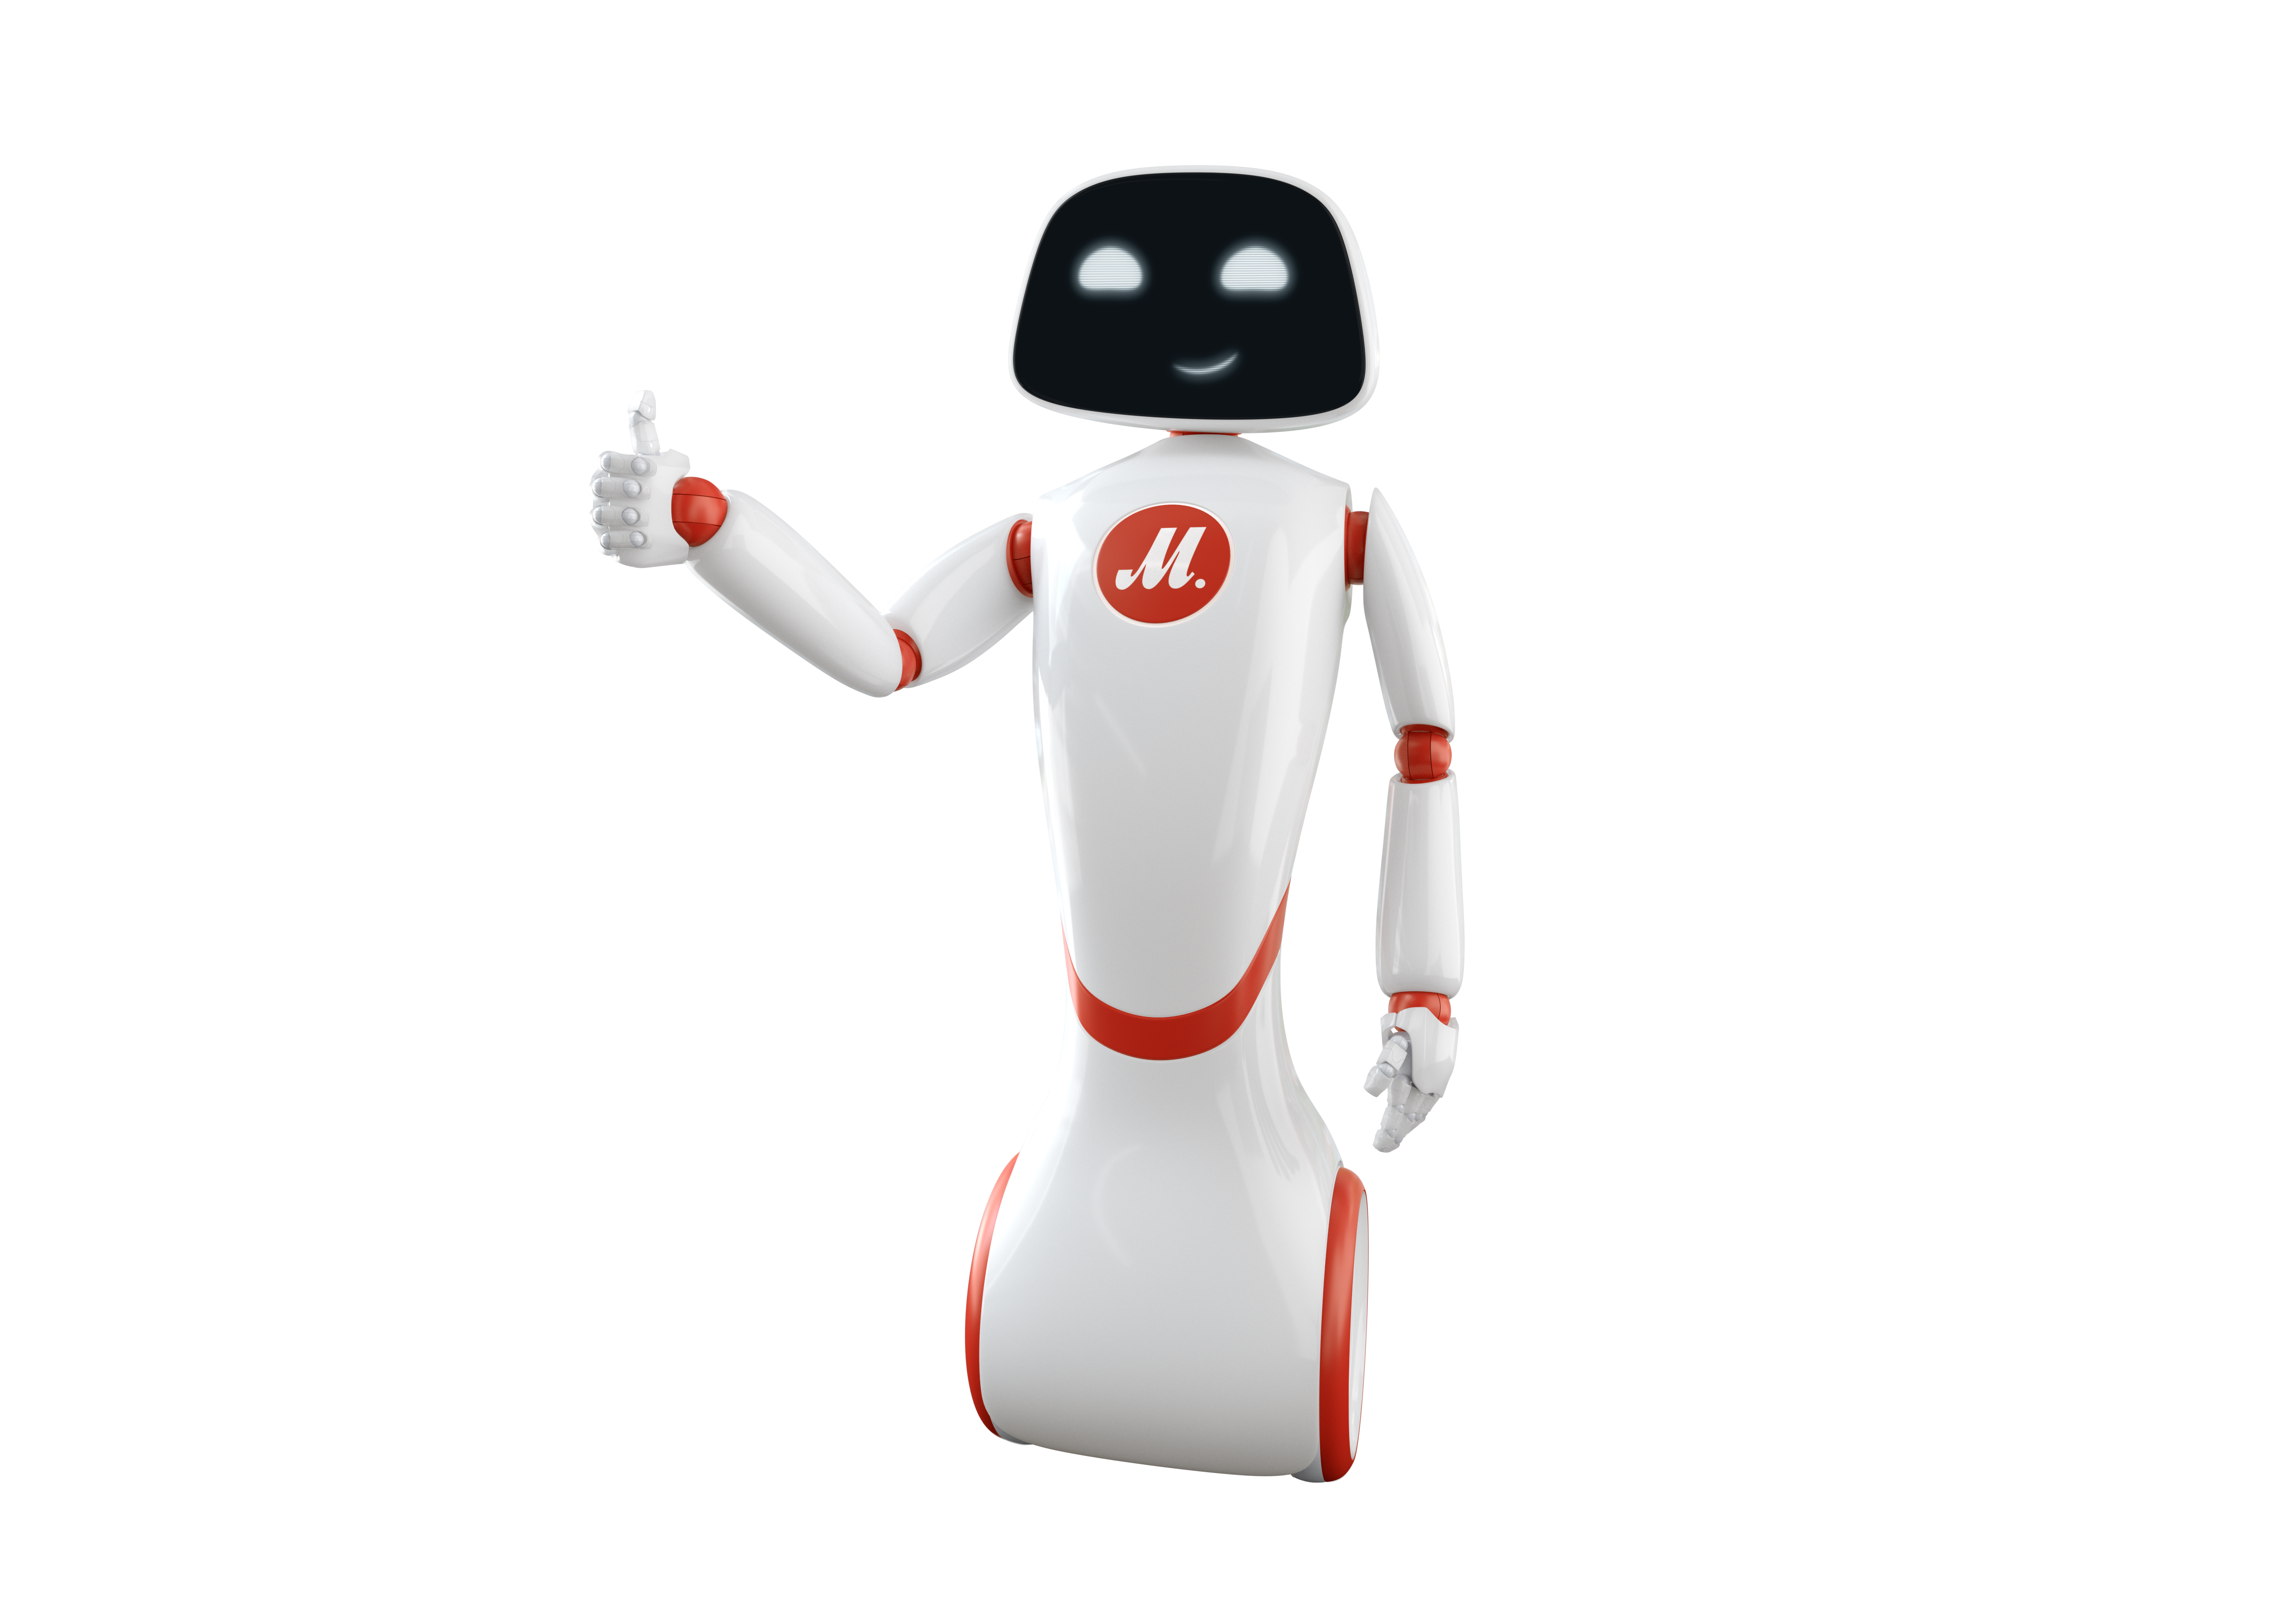
Спасибо!
May, 2018

